Slide 1
面向提供者的移动应用数据分析
王康
天津大学计算机科学与技术学院

Slide 2
内容
介绍
决策角度：理解市场需求
情感角度：提供者表达方式
总结 &展望

Slide 3
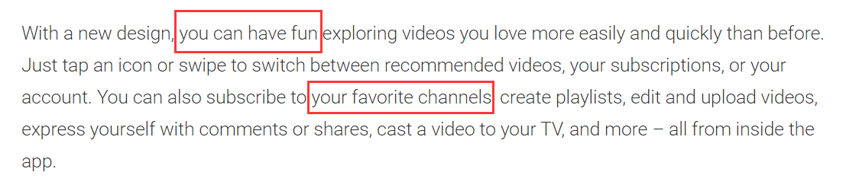
情感角度：提供者表达方式
关于情感，App描述中有什么？
期待用户获得的体验
提供者表达方式
提供者的情感
问题：
App描述中情感分布如何？
App描述中有哪些表达方式？
提供者期待的用户体验与用户反馈（评分等）有何关系？
图：Google Play上关于YouTube的介绍。you指用户，后面的感情词为提供者期待用户获得的体验。
Notes:
如何呼应题目提供者？

Slide 4
情感角度 - 建模
目标：刻画App描述中的表达方式。
思想： 序信息 + 情感信息
序信息：句子的安排
情感信息：
极性（polarity）
主观性（subjectivity）
App描述：
简短
精心编制
具有表达力
polarity （感情角度）: 范围为[ -1.0 , 1.0]，其中 -1.0 表示消极， 1.0 表示积极。
subjectivity （真实性角度）: 范围为[0.0 , 1.0]，其中 0.0 表示客观， 1.0 表示主观。
Notes:
简短：句子空间有限。3个句子。 100个句子可以发挥的空间是不同的。

Slide 5
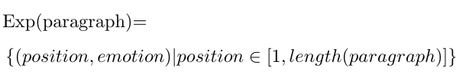
情感角度 - 建模
表达方式：
说明：
paragraph : App描述。
position ：表示某个句子在App描述中的位置。（有限）
emotion : 相应句子的情感值。
length : App描述中句子个数。
图：YouTube描述中的情感表达方式，只保留了情感信息及序信息。

Slide 6
情感角度 - 建模
App表达模式刻画：
为何采用这种方式刻画？
句子数量有限
不同位置的句子，作用不同
为何通过上升、下降来刻画状态？（寻找文献支持）
图 ：App描述拆分为3部分，包括：头部、中部和尾部。
Notes:
（1）简短：句子空间有限。3个句子。 100个句子可以发挥的空间是不同的。
（2）不同位置句子作用不同：
所以刻画：头，中，尾。

Slide 7
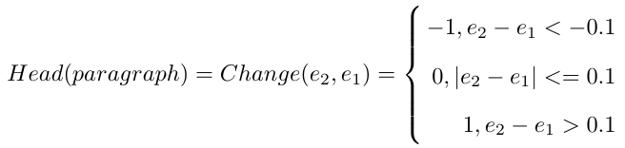
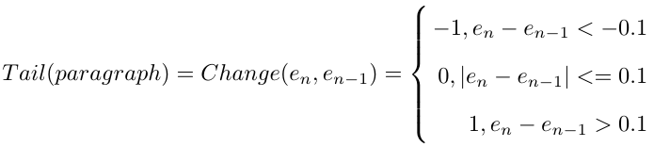
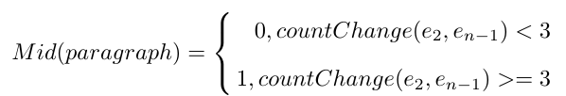
情感角度 - 建模
App表达模式刻画：
说明：
Change(e_{i}, e_{j}) : 表示e_{i}相对于e_{j}的变化。
e₁ 表示App描述中的第一个句子，e₂表示第二个句子，依次类推。e_{n}表示最后一个句子。
开头：
结尾：
说明：
countChange(e_{i}, e_{j}) : 表示从第 i 个句子到第 j 个句子情感值斜率变化的次数其中 i < j 。
countChange(e₂, e_{n-1}) ：表示从App描述的第2个句子到 第n-1个（倒数第2个）句子的斜率变化次数。
中部：
图：表达模式规则说明
Notes:
中部：
Mid(paragraph)斜率正负变化的次数。
（未考虑变化缓慢的情况）

Slide 8
情感角度 - 实验
图：研究路线

Slide 9
情感角度 - 实验
统计
结果：（App描述级别）
大部分都是积极的情感
少部分含有消极的情感
较主观和较客观出现的数量接近
图：58343条App描述的情感（极性）分布
结果：（句子级别）
大部分都是积极的情感
少部分含有消极的情感（与整体相似）
较客观句子数量 = 3 * 较主观句子数量
图：46万条App描述句子的情感（极性）分布
Notes:
对消极的 情感更感兴趣。

Slide 10
情感角度 - 实验
为何存在消极的情感？
针对非常消极句子（polarity < - 0.5）1766条，抽查。
【举例1】
your hero does all the boring grinding while you are away!
（你的英雄在你离开的时候做所有无聊的事！）
【举例2】
sick spending all your money on overpriced plans, complicated policies, and cheesy car insurance agents?
（生病把你所有的钱花在昂贵的计划、复杂的政策和俗气的汽车保险代理上？）
【举例3】
your mission, if you survive, is to mercilessly spam the end user.
（你的任务，如果你幸存下来，是无情的垃圾邮件的最终用户。）
模式：
建立困难场景
克服困难

Slide 11
情感角度 - 实验
统计
结果分析：
首部的句子 更加积极，也较主观。
整体上随着句子在描述中的位置，情感值呈现下降趋势，但是在句子序号20左右情感值再次上升。（该范围内，语句接近结尾）
图1：不同位置的句子的平均极性。（前50个句子）
图2：不同位置的句子的平均主观性。（前50个句子）
Notes:
对消极的 情感更感兴趣。

Slide 12
情感角度 - 实验
结果分析：
【000】平缓介绍。
【101】开头、结尾情感呈上升趋势，中间平缓。
图1： 109个App描述的表达模式（发现的模式有3种，用三位数表示）。首位表示head,中间数字表示mid，尾部数字表示tail。
图 2：App描述拆分为3部分，包括：头部、中部和尾部。

Slide 13
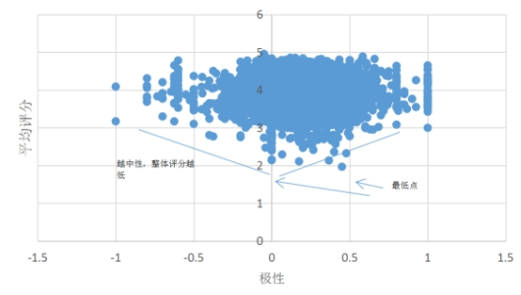
情感角度 - 实验
结果分析：
下部分呈现倒三角形。（中性易得最低分）
一定程度上，含有消极情感的App反而有助于取得高分。
4-7
图：抽取6330个App描述的情感极性值与其平均评分之间的关系。

